Slide 1
TREMATODA
S-1 KESEHATAN LINGKUNGAN

Slide 2
TREMATODA USUS

Slide 3
Fasciolopsi buski
Distribusi geografis : China, Taiwan, Vietnam, Sumatera
Penyakit : fasciolopsiasis
Habitat : usus halus, terutama di duodenum dan jejunum manusia dan babi, kadang dalam lambung/usus besar, melekatkan diri pada mukosa

Slide 4
Morfologi cacing dewasa
Bentuk : pipih seperti daun, warna seperti daging
Ujung anterior lebih sempit daripada posterior
Cuticula diliputi duri kecil
Testis : 2 buah berbentuk dendrit terdapat di bagian posterior

Slide 5
Ovarium : pada pertengahan tubuh bercabang – cabang
Uterus : pada tengah tubuh berkelok – kelok ke genital pore
Trematoda terbesar yang bersifat parasit pada manusia

Slide 6
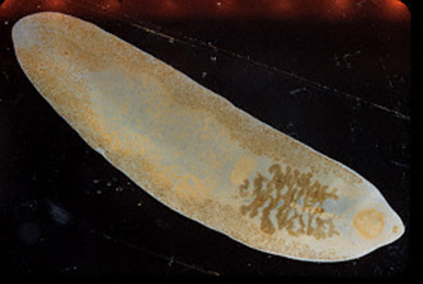

Slide 7
Morfologi telur
Bentuk : oval, 130 – 140 x 80 – 85 mikron
Warna : kekuningan
Dinding : tipis dan jernih
Mempunyai operculum
Waktu dikeluarkan dari tubuh host, belum mengandung miracidium (unembryonated)

Slide 8
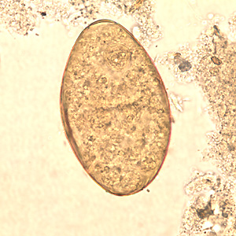

Slide 9
Siklus hidup
Definitif host : babi, anjing, manusia
Intermediate host 1 : siput air
Intermediate host 2 : tumbuhan air
Cacing dewasa hidup di intestinum definitif host dan menghasilkan telur
Telur dikeluarkan bersama feses

Slide 10
Bila telur jatuh ke air, maka akan berkembang dan menetas mengeluarkan miracidium
Miracidium berenang bebas dalam air, dan mencari intermediate 1
Berkembang menjadi sporocyst, redia, daugther redia dan cercaria

Slide 11
Cercaria keluar dari keong, berenang bebas di air mencari intermediate host 2
Pada tumbuhan air, cercaria melepaskan ekor dan membentuk dinding tubuh luar yang tipis dan dinding dalam yang tebal (metacercaria)

Slide 12
Bila metacercaria ditelan oleh definitif host, maka dinding metacercaria akan dirusak enzim pencernaan dan keluarlah larva
Larva melekatkan diri ke dinding mukosa usus dan dewasa dalam 25 – 30 hari

Slide 13
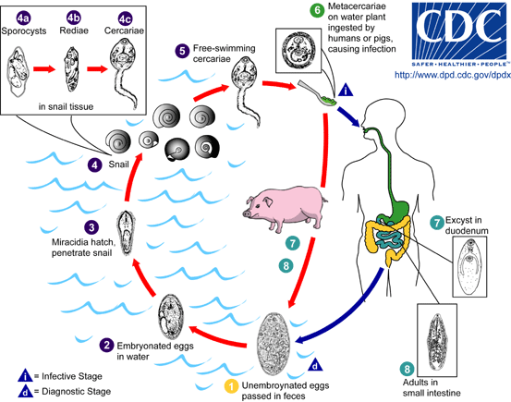

Slide 14
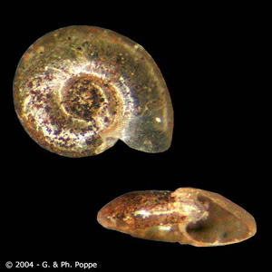
Intermediate host

Slide 15
Patologi
Reaksi ulcerasi atau abses
Gejala klinis : nyeri epigastrum, mual dan diare
Gejala klinis muncul disebabkan oleh bahan toksin dari cacing tersebut

Slide 16
Pencegahan
Menghilangkan sumber infeksi dengan cara mengobati penderita
Memasak sayur (tumbuhan air) dengan sempurna
Membunuh miracidium, cercaria dalam air dengan sulfat tembaga
Memberantas keong (sukar dilakukan)

Slide 17
Heterophyes heterophyes
Distribusi geografis : Jepang, Korea, China, Philipina, India barat

Slide 18
Morfologi cacing dewasa
Bentuk : oval, 1 – 1,7 x 0,3 – 04 mm
Kutikula : berduri halus
Sucker : ada 3 buah (oral sucker, ventral sucker, genital sucker)
Testis : 2 buah
Ovarium : pada bagian lateral 1/3 posterior tubuh

Slide 19
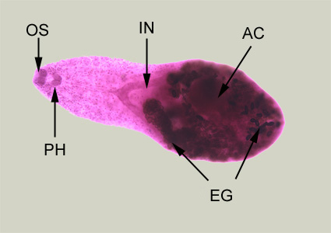

Slide 20
Morfologi telur
Bentuk : oval, 29 x 16 mikron
Mempunyai operculum
Isi : miracidium
Knob : diujung posterior

Slide 21
Siklus hidup
Definitif host : manusia
Intermediate host 1 : snail (siput air)
Intermediate host 2 : ikan
Cacing dewasa (definitif host) menghasilkan telur
Telur dalam air ditelan oleh snail, telur menetas dan mengeluarkan miracidium

Slide 22
Miracidium berkembang menjadi sporocyst, redia, cercaria
Cercaria lepas ke dalam air dan mencari intermediate host 2, dibawah sisik ikan, berkembang menjadi metacercaria
Ikan yang terinfeksi termakan manusia, maka di usus halus metacercaria mengalami exystasi dan menjadi dewasa

Slide 23
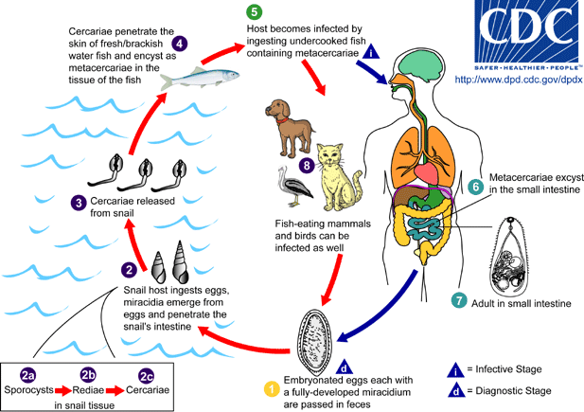

Slide 24
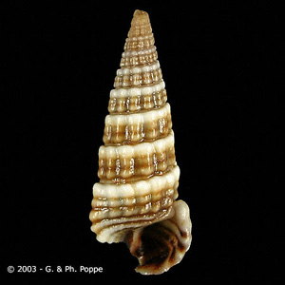
Intermediate host

Slide 25
Patologi
Timbul iritasi ditempat perlekatan cacing
Kolik dan diare yang mengandung banyak lendir
Pernah dilaporkan, telur mencapai otak atau jantung dengan melewati saluran limfe dan vena kecil

Slide 26
Pencegahan
Memutuskan mata rantai siklus hidup
Memasak ikan dengan baik
Sanitasi
Membasmi water snail (sukar dilakukan)

Slide 27
Metagonimus yokogawai
Penyakit : metagonimiasis
Distribusi geografis : Jepang, Balkan, Spanyol, Rusia, Indonesia, China, Thailand, Siberia, Yunani, dan Taiwan

Slide 28
Morfologi cacing dewasa
Ukuran : 1,5 x 0,6 mm
Bagian posterior bulat, anterior menyempit
Cuticula diliputi oleh duri seperti sisik
Ventral sucker : di sebelah kanan garis tengah
Oral sucker : pada ujung anterior

Slide 29
Testis: 2 buah (sepertiga posterior tubuh)
Ovarium : bulat (pertengahan tubuh)

Slide 30
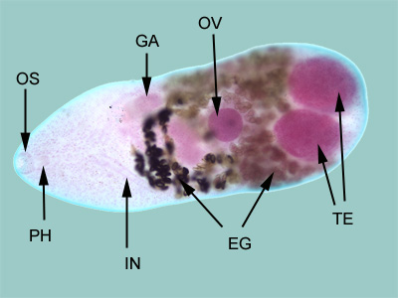
Morfologi cacing dewasa

Slide 31
Morfologi telur
Oval, warna kuning – coklat
Mempunyai operculum
Ukuran 27 x 16 mikron
Terdapat knob pada ujung posterior

Slide 32
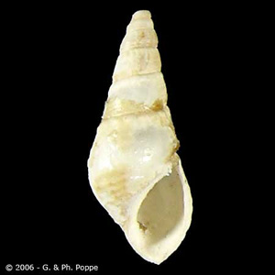
Intermediate host

Slide 33
Siklus hidup
Serupa dengan siklus Heterophyes heterophyes (terdapat 2 stadium redia)
Definitif host : Babi, anjing, manusia
Intermediate host 1 : water snail (Sumisulcospira, Thiara, dan Hua)
Intermediate host 2 : ikan salem

Slide 34
Habitat
Jejunum
Jarang ada : duodenum, ileum, ceacum

Slide 35
Pencegahan
Memutuskan mata rantai siklus hidup
Memasak ikan dengan baik
Sanitasi
Membasmi water snail (sukar dilakukan)

Slide 36
Echinostoma ilocanum
Distribusi geografis : Filipina dan Indonesia
Habitat : usus halus

Slide 37
Morfologi cacing dewasa
Panjang : 2,5 – 6,5 mm
Lebar : 1 – 1,3 mm
Tebal : 0,5 – 0,6 mm
Ventral sucker lebih besar dari pada oral sucker
Cuticula : terdapat duri – duri kecil

Slide 38
Morfologi telur
Oval
Dinding tipis
Mempunyai operculum
Mengandung miracidium

Slide 39
Siklus hidup
Definitif host : manusia, anjing, tikus
Intermediate 1 : water snail
Intermediate 2 : water snail
Cacing dewasa menghasilkan telur (definitif host)
Telur jatuh ke air, maka menetas mengeluarkan miracidium

Slide 40
Miracidium mencari intermediate host 1
Miracidium menembus tubuh snail dan berkembang menjadi redia I, redia II, dan cercaria
Cercaria keluar dari tubuh snail, dan mencari intermediate host 2, berada di bawah sisik dan berkembang menjadi metacercaria

Slide 41
Manusia makan ikan yang terinfeksi.maka di dalam usus akan berkembang menjadi cacing dewasa

Slide 42
pencegahan
Memasak ikan dengan sempurna
Sanitasi yang baik

Slide 43
TERIMA KASIH

